Slide 1
Recensământul populației și locuințelor runda 2021
14 martie – 15 mai 2022: Autorecenzare online

Slide 2
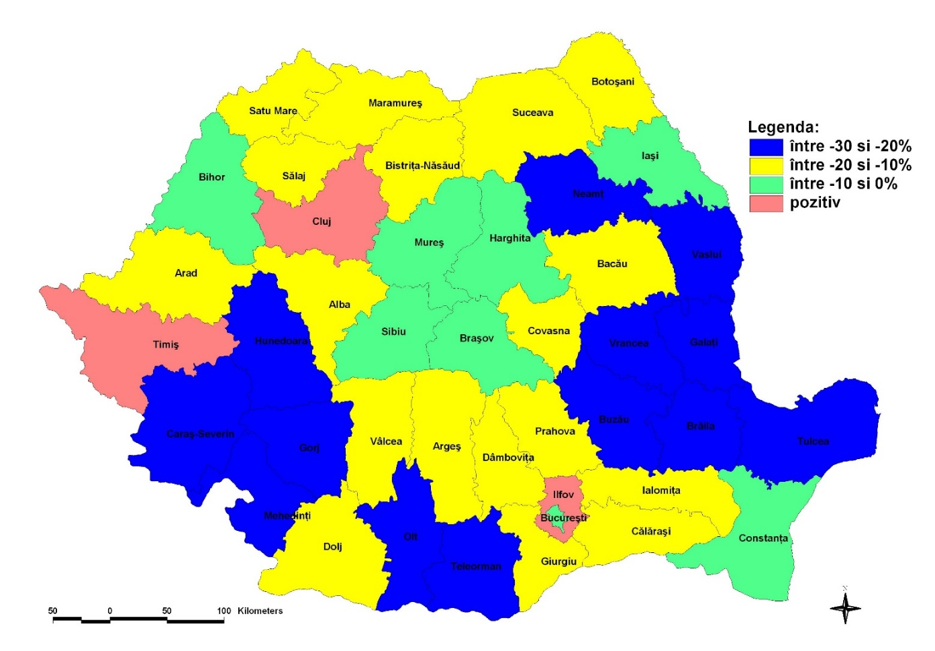
Populația rezidentă la 1 decembrie 2021
Scădere semnificativă a numărului populației rezidente din 2021
față de cea măsurată la 18 martie 2002

Slide 3
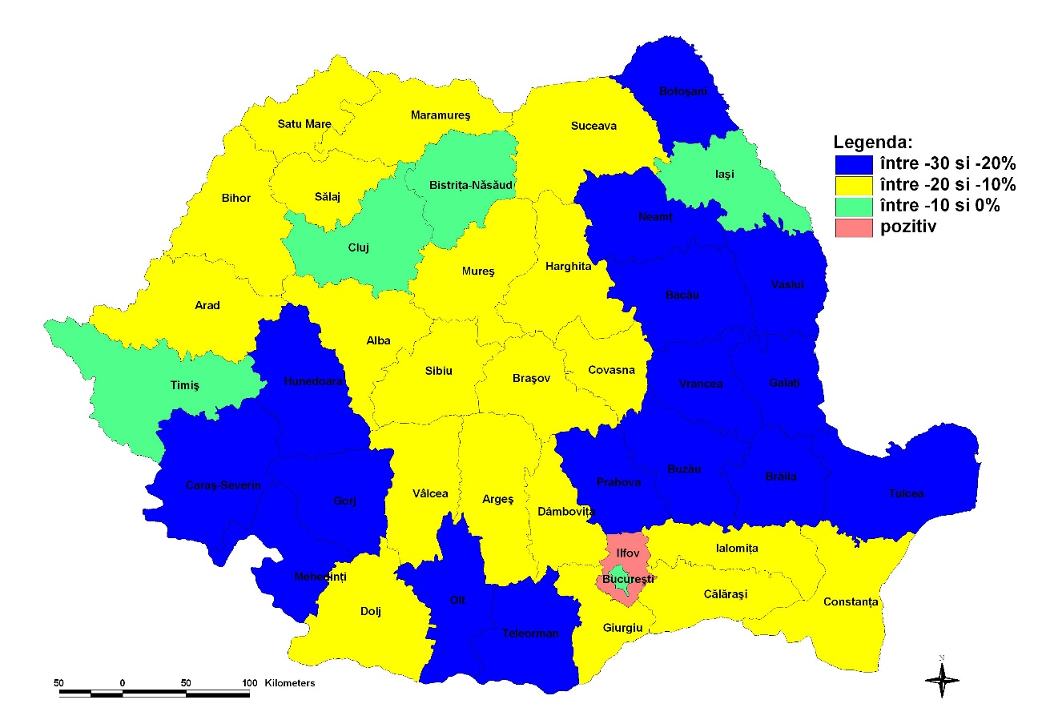
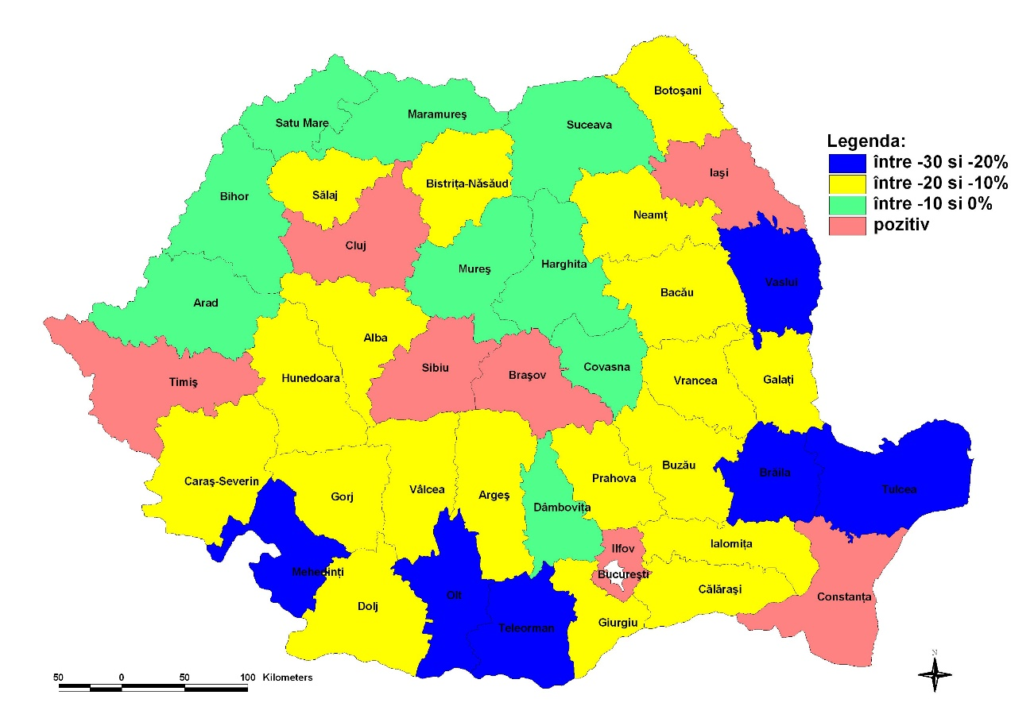
Populația rezidentă la 1 decembrie 2021
Scădere semnificativă a numărului populației rezidente din 2021
față de cea măsurată la 18 martie 2002
URBAN
RURAL

Slide 4
În premieră
RPL digital 100% (hârtia eliminată);
Transparență totală în procesul de recenzare (CCT);
Preluare din surse administrative (prima etapă);
1 RO + 16 limbi minorități + 1 EN = 18 limbi;
Sustenabilitate.

Slide 5
Calendarul RPL 2021
14 martie – 15 mai 2022: Autorecenzare online + ARA;
16 mai – 17 iulie 2022: Intrare în teren.

Slide 6
Avantajele autorecenzării
Completezi oricând, oriunde sau din confortul casei tale
Uşor de completat online, după orice dispozitiv (calculator, telefon, tabletă)
Protecţie şi siguranţă sanitară pentru tine şi familia ta
Completezi online corect și ai o zi liberă, fie că lucrezi la stat sau la privat

Slide 7
Activități viitoare
2024+ anual, indicatori tip recensământ, bazați pe surse administrative;
INS demers privind ”Proiectul legii populației și demografiei”;
Înființare Consiliu Științific (demografi și mediul academic) ca suport pentru indicatorii anuali tip recensământ;
Date tip recensământ 2024+ cu preluare date statistice din surse administrative, fără intrare în teren, fără variabile tip etnie, limbă maternă și religie.

Slide 8
Vă mulțumesc!

